Slide 1
XIII Encontro Nacional de Dirigentes de Graduação Juazeiro do Norte - Ceará
Diretoria de Regulação da Educação Superior
Secretaria de Regulação e Supervisão da Educação Superior
Ministério da Educação
26 de Outubro de 2016

Slide 2
SERES – Competências - Decreto nº 7.690/2012
Formulação de políticas de regulação e supervisão da educação superior;
Autorizar, reconhecer e renovar o reconhecimento de cursos de graduação e sequenciais, presenciais e a distância;
Instruir os processos de credenciamento e recredenciamento institucional nas modalidades presencial e a distância;
Supervisionar IES e cursos superiores visando cumprimento da legislação e melhoria da qualidade;
Estabelecer diretrizes para os instrumentos de avaliação de IES e cursos de educação superior;
Gerenciar o Cadastro de instituições e cursos de educação superior;
Gerenciar sistema eletrônico de acompanhamento de processos de regulação e supervisão da educação superior;
Manter e atualizar o catálogo dos cursos superiores de tecnologia;
Propor as ações de atualização dos referenciais e das DCN dos cursos de graduação;
Propor referenciais de qualidade para a educação a distância;
Participar de cooperação institucional, técnica e financeira bilateral e multilateral;
Conceder os certificados de beneficência da área de educação (CEBAS).

Slide 3
Instituições no Sistema Federal
 | 2002 | 2015 | % de crescimento
IES Particulares | 1.400 | 2.364 | 68%
IES Públicas Federais | 70 | 107 | 52%
Total | 1.470 | 2.471 | 68%

Slide 4
Cursos Superiores – Censo 2015
33.501 cursos de graduação

Slide 5
Matrículas no Sistema Federal 2002-2015
 | 2002 | 2015 | % de crescimento
IES Particulares | 2.428.258 | 6.075.152 | 150%
IES Públicas Federais | 531.634 | 1.214.635 | 128%
Total | 2.959.892 | 7.289.787 | 146%

Slide 6
O Cenário da Educação a Distância

Slide 7
Cobertura e Características da Oferta
6ª maior economia mundial e somente 11,3 % da oferta de ES em engenharia, produção e construção.
3° maior produtor mundial de alimentos e 2,3 % da oferta de ES em agricultura e veterinária.
Litoral Brasileiro com mais de 7.000Km e apenas 19 cursos de engenharia de pesca.
Biomas diversos: imenso potencial em P&D de medicamentos e ofertas residuais nas áreas.
Com o pré-sal, o Brasil pretende ser um dos cinco principais produtores de petróleo do mundo até 2020, mas temos apenas 53 cursos de engenharia de petróleo e gás.
Carência de professores de física, química, matemática e pouco interesse na oferta.

Slide 8
Oferta de Educação Superior nos Municípios, por região geográfica - Censo ES/Inep, 2012
Cobertura e Características da Oferta

Slide 9
Regulação da Educação Superior - Base Legal
Constituição Federal
- Art. 6º, Capítulo III e art. 242
Lei nº 9.394/1996
- Diretrizes e Bases da Educação Nacional (LDB)
Lei nº 10.861/2004
- Sistema Nacional de Avaliação da Educação Superior - SINAES
Decreto nº 5.773/2006
Portaria Normativa MEC nº 40/2007
Outras Portarias, Instruções Normativas e Despachos editados pelo MEC e pela SERES

Slide 10
SERES - Estrutura
Secretaria de Regulação e Supervisão da Educação Superior - SERES
Chefia de Gabinete
Diretoria de Política Regulatória
(DPR)
CG Supervisão Ordinária
(CGSO)
CG Legislação e Normas
(CGLNRS)
Diretoria de Supervisão da ES
(DISUP)
CG Cadastro
(CGDIRES)
CG CEBAS
(CGCEBAS)
Diretoria de Regulação da ES
(DIREG)
CG AUT, CRED e RECRED
(CGCIES)
CG REC e RR
(CGARCES)
CG Aditamentos
(CGFPR)
CG EAD
(COREAD)
CG Supervisão Especial
(CGSE)
Assessoria
CG Planejamento e Gestão
Núcleo de Apoio ao PI
(NAPI)
CG de Monitoramento Áreas Estratégicas
CG Chamamentos Públicos (CGCP)

Slide 11
DIRETORIA DE REGULAÇÃO DA EDUCAÇÃO SUPERIOR
Coordenação-Geral de Credenciamento das Instituições de Educação Superior – CGCIES
instruir e exarar pareceres nos processos de credenciamento e recredenciamento de IES, na modalidade presencial, incluindo credenciamento como centro universitário e como universidade;
instruir e exarar pareceres nos processos de autorização dos cursos superiores de graduação, na modalidade presencial;
auxiliar na elaboração e proposição de atos normativos no âmbito de suas atribuições.

Slide 12
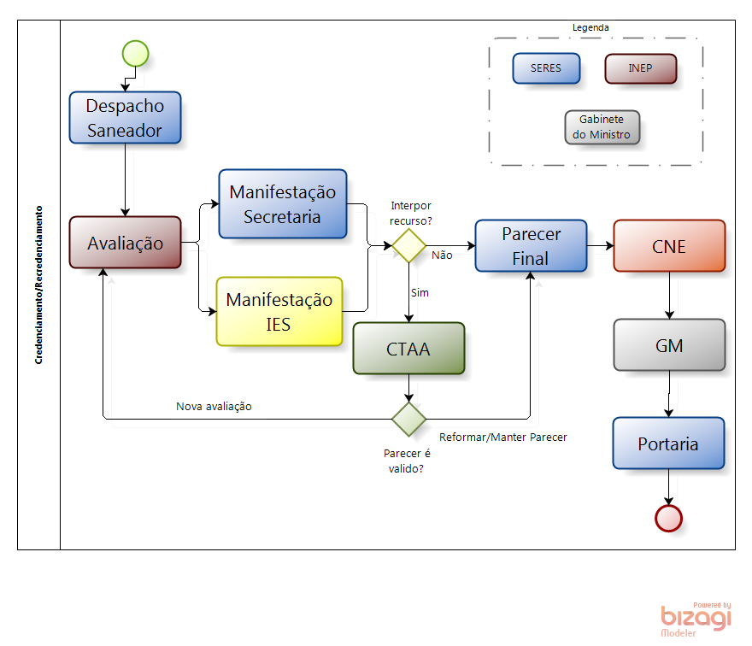
Fluxo dos Processos de Credenciamento/ Recredenciamneto

Slide 13
DIRETORIA DE REGULAÇÃO DA EDUCAÇÃO SUPERIOR
Coordenação Geral de Autorização e Reconhecimento de Cursos de Educação Superior – CGARCES
instruir e exarar pareceres nos processos de reconhecimento e renovação de reconhecimento dos cursos superiores, na modalidade presencial;
assessorar a DIREG na elaboração e proposição de atos normativos no âmbito das suas atribuições;
propor iniciativas que possibilitem o aperfeiçoamento constante da regulação da educação superior na modalidade presencial.

Slide 14
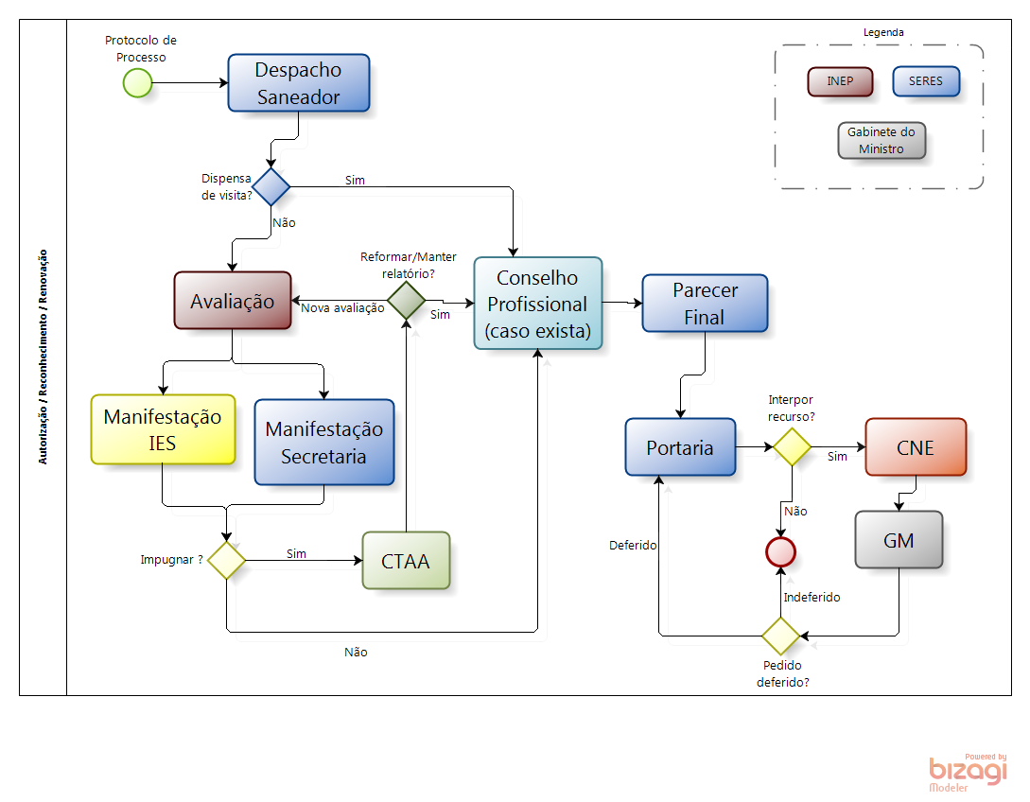
Fluxo dos Processos de Autorização/Reconhecimento/RR

Slide 15
Fluxo de Protocolo Compromisso – Recred / RR
Se RECREDENCIAMENTO
Parecer
SERES
CNE
GM
Portaria
Proposta Protocolo Compromisso
Deferir ?
Supervisão – Processo Administrativo
S
N
N
Parecer
Pós PC
Recredenciamento – Protocolo de Compromisso
Aceitar ?
S
Termo de Cumprimento
Manifestação IES
N
CTAA
Avaliação
PC
S
Manifestação Secretaria
Impugnar ?

Slide 16
CICLO REGULATÓRIO DE CURSOS
Aplicação do ENADE
Divulgação do
CPC
Providências para Renovação Reconhecimento
Observações importantes:
Diferença entre ciclo avaliativo [ANO I (verde), II (azul) e III (vermelho) do ENADE] e ciclo regulatório
Entrada no ciclo regulatório após o reconhecimento
A partir de 2012, os processo de RR são abertos de ofício pela SERES

Slide 17
DIRETORIA DE REGULAÇÃO DA EDUCAÇÃO SUPERIOR
Coordenação-Geral de Regulação da Educação Superior a Distância – COREAD
instruir e exarar pareceres nos processos de autorização, reconhecimento e renovação de reconhecimento dos cursos superiores, na modalidade a distância;
instruir e exarar pareceres nos processos de credenciamento e recredenciamento de IES no País, para a modalidade a distância;
propor iniciativas que possibilitem o aperfeiçoamento constante da regulação da educação superior na modalidade a distância;
assessorar a DIREG nos assuntos relacionados à sua área de atuação.

Slide 18
DIRETORIA DE REGULAÇÃO DA EDUCAÇÃO SUPERIOR
Coordenação Geral de Fluxos e Procedimentos Regulatórios – CGFPR
instruir e exarar pareceres nos processos de transferência de mantença, unificação de mantidas ou alteração de denominação de mantida, alteração relevante de PDI e Estatuto ou Regimento e descredenciamento voluntário de IES, acompanhado da extinção de todos os seus curso, na modalidade presencial;
instruir e exarar pareceres nos processos de aumento de vagas, alteração do local de oferta do curso, desativação voluntária de curso, na modalidade presencial;
acompanhar os procedimentos de alteração de mantença de IES.

Slide 19
DIRETORIA DE REGULAÇÃO DA EDUCAÇÃO SUPERIOR
Coordenação Geral dos Processos de Chamamento Público - CGCP
coordenar as ações referentes a processos de chamamento público para credenciamento de instituições de educação superior privadas e para autorização de cursos em áreas estratégicas, considerando as necessidades do desenvolvimento do País e a inovação tecnológica.
coordenar a pré-seleção de municípios que receberão autorização para funcionamento de cursos de graduação em medicina e os municípios nos quais se buscará a criação de cursos em áreas estratégicas.

Slide 20
Entes Envolvidos na Regulação da ES
Ministro
Comissão Nacional de Avaliação de ES
(CONAES)
SERES
INEP
Diretoria de Avaliação da ES
(DAES)
Conselho Nacional de Educação
(CNE)
Comissão Técnica de Acompanhamento da Avaliação
(CTAA)
Conselhos Federais de Regulamentação Profissional
CNS
OAB
CONFEA
CAU
...

Slide 21
Desafios
Aperfeiçoar os instrumentos de regulação e supervisão;
Benefícios regulatórios a partir de indicadores institucionais acima da média;
Mapear áreas e setores estratégicos para o desenvolvimento nacional;
Fomentar novos cursos e vagas para induzir a oferta em áreas e regiões estratégicas;
Induzir a oferta de cursos de licenciatura mais inovadores.

Slide 22
Atos publicados entre junho e agosto/2016
Atos regulatórios publicados pela SERES: 1.805
Atos de Credenciamento e Recredenciamento enviados pela SERES para publicação no Gabinete do Ministro: 193

Slide 23
Ações realizadas pela SERES a partir de julho/2016
Regulamentação Geral e Articulação
Mobilização das associações de IES particulares e públicas – revisão da regulamentação de educação superior;
Reestruturação e ampliação do CC-PARES;
Ampliação do grupo de docentes do BASIS (indicados pelo INEP) que atuam na SERES em ações de supervisão;
Maior articulação com CNE, SESu e INEP para aprimorar atos regulatórios e políticas da educação superior.

Slide 24
Ações realizadas pela SERES a partir de julho/2016
2) Medicina
Despacho do Secretário da SERES, em 12 de agosto de 2016, explicitando critérios objetivos de análise dos pedidos de aumento de vagas do curso de Medicina analisados com base na Portaria Normativa nº 10, de 6 de maio de 2016.
Divulgação do resultado final do Edital nº 06/2014, com a seleção de 37 IES privadas para autorização de funcionamento de curso de Medicina.
Implantação dos cursos no período de 03 a 18 meses, para oferta de 2.355 vagas.

Slide 25
Ações realizadas pela SERES a partir de julho/2016
3) Educação a distância
Publicação da Portaria Normativa n.18, de 15 de agosto de 2016;
Portaria MEC n. 1.134, de 10 de outubro de 2016;
Regulamentação do art. 28 da Resolução CES/CNE n. 1/2016, com critérios para conferir autonomia para ampliação de polos, para IES com indicadores elevados (benefícios regulatórios);
Regulamentação do art. 7 da Resolução CES/CNE n. 1/2016 para o “compartilhamento de polos”.

Slide 26
Ações realizadas pela SERES a partir de julho/2016
4) Regulamentação específica
Publicação da Portaria Normativa nº 19, de 28 de setembro de 2016, sobre procedimentos mais céleres para análise de processos de transferência de mantença;
Publicação da Portaria normativa nº 20, de 13 de outubro de 2016, que altera a Portaria Normativa nº 10, de 6 de maio de 2016;
Homologação do Parecer CNE/CES Nº 60/2016 referente às Diretrizes Curriculares Nacionais dos cursos de Teologia (DOU de 8/set/2016).

Slide 27
Ações realizadas pela SERES a partir de julho/2016
4) Regulamentação específica
Proposta de alteração do Art 68 do Decreto 5.773, de 9 de maio de 2006, reduzindo para 6 (seis) meses o período para que as IES possam apresentar nova solicitação relativa ao mesmo pedido, nos casos de caducidade do ato autorizativo e de decisão final de indeferimento em processo de credenciamento de IES ou de autorização de curso superior.
Encaminhamento ao CNE dos processos de credenciamento de Escolas de Governo para oferta de cursos de pós-graduação lato sensu

Slide 28
Ações realizadas pela SERES a partir de julho/2016
4) Regulamentação específica
Publicação de portarias de reconhecimento para expedição de diplomas para processos antigos e com problemas, a fim de não causar prejuízos aos estudantes.
Publicação da Portaria nº 460, de 5 de setembro de 2016, com instauração de procedimentos de supervisão e constituição de Grupo de Trabalho.

Slide 29
DIRETORIA DE REGULAÇÃO DA EDUCAÇÃO SUPERIOR
Contato:
Tel.: 61 2022-8502
agenda.direg@mec.gov.br

